Slide 1
Html study
DAY-01 텍스트의 표현

Slide 2
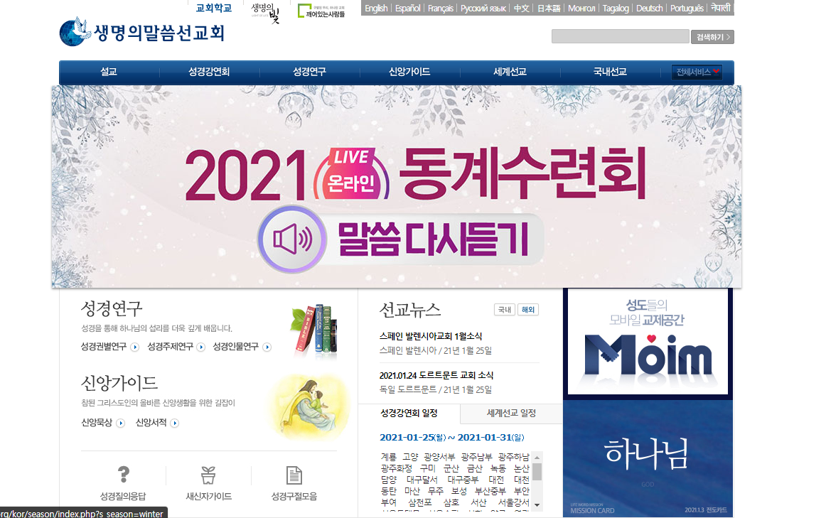
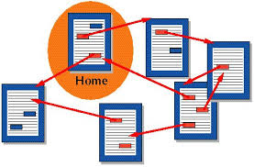
/// HTML 이란?
- HTML(HyperText Markup Language)은 웹에서 사용하는 마크업 언어이다. - 하이퍼텍스트는 하이퍼링크를 통해서 한 문서에서 다른 문서로 접근하는 텍스트이다. - 마크업 언어는 문서나 데이터를 명기하는 Tag로 이루어진 언어이다.
<!DOCTYPE html>
<html>
<head>
</head>
<body>
</body>
</html>
https://github.com/jihun92/jbch_web_study

Slide 3
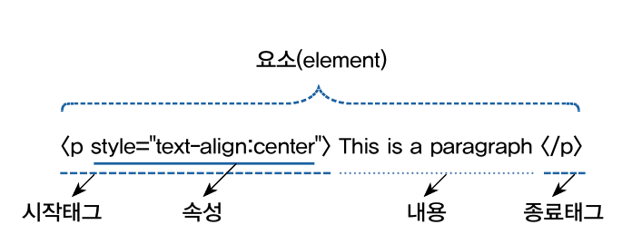
/// HTML 작성기초
- HTML은 요소(element)의 조합으로 이뤄진다. - ‘<‘와 ’>‘로 태그(Tag)를 표시하고 시작태그는 <요소명>을 종료태그는 </요소명>으로 표기한다. - 종료태그가 없는 태그도 존재한다. (ex. Img, br, hr … ) - 속성(attribute)을 사용하여 요소에 추가적인 정보를 제공한다. (ex. 속성명=“’속성 값’“) - 태그는 대소문자를 구분하지 않지만 W3C에서는 소문자로 권고하고 있다. - 엔터, 공백, 탭 등은 웹브라우저에서 의도한 대로 적용되지 않는다. (ex. n개의 연속된 공백은 1개의 공백으로 표현)

Slide 4
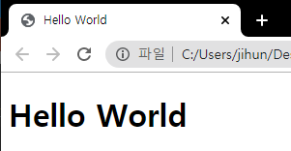
/// HTML 작성기초
- HTML의 기본 구조는 아래와 같다.
<!DOCTYPE html>
<html>
<head>
</head>
<body>
</body>
</html>
<!DOCTYPE html>
<html>
<head>
<title>Hello World</title>
</head>
<body>
<h1>Hello World</h1>
</body>
</html>
← 문서의 정보와 설명을 담는 부분 (사용자에게 보이지 않음)
↑ 웹브라우저 상단 HTML 문서의 제목을 지정
← 실제 출력되는 정보와 내용을 정의하는 부분

Slide 5
/// HTML 작성기초 - 주석
<!--01.Hellow_HTML.html-->
<!DOCTYPE html>
<html>
<head>
<meta charset="utf-8">
<title>Hello World</title>
</head>
<body>
<!-- 이것은 주석입니다. -->
<!-- 이것은 여러 줄 주석입니다.
주석은 코드에 아무런 영향을 주지
않습니다. -->
<h1>Hello World</h1>
<p>Hello! HTML5</p>
</body>
</html>
- HTML 문서도 주석을 통해서 소스를 설명할 수 있다. - <!-- 주석내용 -->

Slide 6
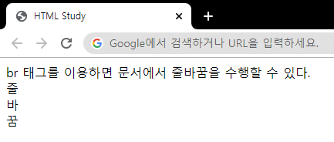
/// 텍스트 표현 - 줄바꿈 <br> Tag
- br(forced line break) 태그를 이용하여 문서의 줄바꿈을 할 수 있다.
<!--02.br_tag.html-->
<!DOCTYPE html>
<html>
<head>
<title>HTML Study</title>
</head>
<body>
br 태그를 이용하면 문서에서
줄바꿈을 수행할 수 있다.
<br/>줄 <!-- <br>로 사용이 가능하지만-->
<br/>바 <!-- <br/>를 사용하여 시작과 종료태크를 표현한다 -->
<br/>꿈
</body>
</html>

Slide 7
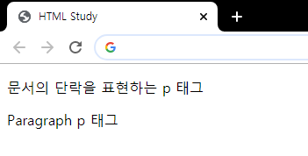
/// 텍스트 표현 – 단락 <p> Tag
- p(paragraph) 태그를 이용하여 문단을 나누어 단락을 생성할 수 있다.
<!--03.p_tag.html-->
<!DOCTYPE html>
<html>
<head>
<title>HTML Study</title>
</head>
<body>
<p>문서의 단락을 표현하는 p 태그</p>
<p>Paragraph p 태그</p>
</body>
</html>

Slide 8
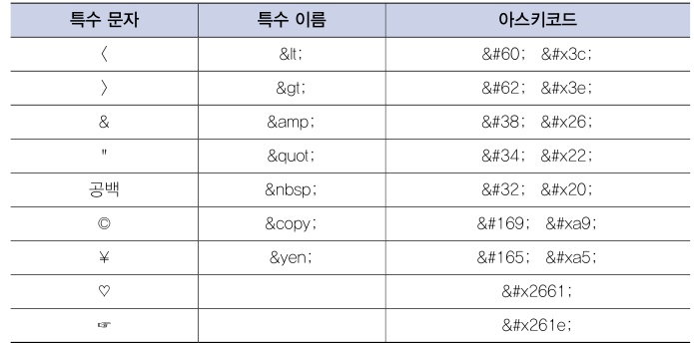
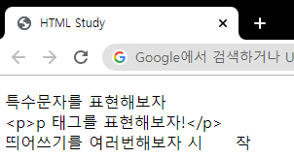
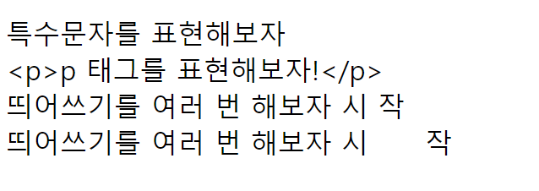
/// 텍스트 표현 – 특수문자 입력
<!--04.specialCharacters.html-->
<!DOCTYPE html>
<html>
<head>
<title>HTML Study</title>
</head>
<body>
<p>특수문자를 표현해보자<br/>
&lt;p&gt;p 태그를 표현해보자!&#60;/p&#62;<br/>
띄어쓰기를 여러 번 해보자 시 작<br/>
띄어쓰기를 여러 번 해보자 시&nbsp&nbsp&nbsp&nbsp&nbsp&nbsp작
</p>
</body>
</html>

Slide 9
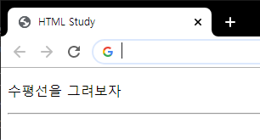
/// 텍스트 표현 – 수평선 <hr> Tag
- hr(horizontal rule) 태그를 이용하여 수평선을 그릴 수 있다.
<!--05.hr_tag.html-->
<!DOCTYPE html>
<html>
<head>
<title>HTML Study</title>
</head>
<body>
<p>수평선을 그려보자<hr></p>
</body>
</html>

Slide 10
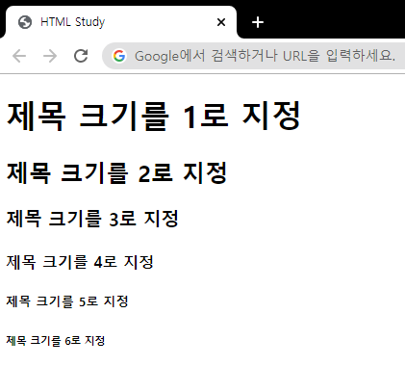
/// 텍스트 표현 – 제목 지정 <h> Tag
- h(heading) 태그를 이용하여 제목을 지정할 수 있다.
<!--06.h_tag.html-->
<!DOCTYPE html>
<html>
<head>
<title>HTML Study</title>
</head>
<body>
<h1>제목 크기를 1로 지정</h1>
<h2>제목 크기를 2로 지정</h2>
<h3>제목 크기를 3로 지정</h3>
<h4>제목 크기를 4로 지정</h4>
<h5>제목 크기를 5로 지정</h5>
<h6>제목 크기를 6로 지정</h6>
</body>
</html>

Slide 11
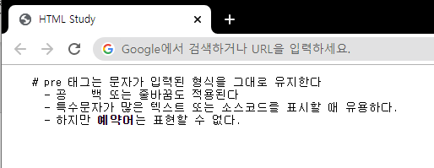
/// 텍스트 표현 – 입력형태를 유지하는<pre> 태그
- pre(preformatted text) 태그를 이용하여 입력형태를 유지할 수 있다.
<!--07.pre_tag.html-->
<!DOCTYPE html>
<html>
<head>
<title>HTML Study</title>
</head>
<body>
<pre>
# pre 태그는 문자가 입력된 형식을 그대로 유지한다
- 공 백 또는 줄바꿈도 적용된다
- 특수문자가 많은 텍스트 또는 소스코드를 표시할 때 유용하다.
- 하지만 <b>예약어</b>는 표현할 수 없다.
</pre>
</body>
</html>

Slide 12
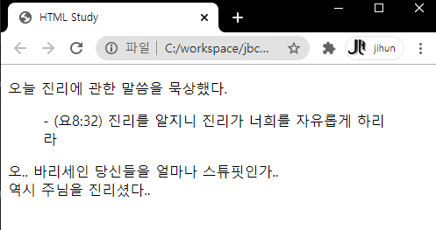
/// 텍스트 표현 – 단락을 들여쓰기<blockquote> 태그
- blockquote(block quotation) 태그는 주로 인용문을 만드는 경우 사용된다.
<!--08.blockquote_tag.html-->
<!DOCTYPE html>
<html>
<head>
<title>HTML Study</title>
</head>
<body>
<p>오늘 진리에 관한 말씀을 묵상했다.</p>
<blockquote cite="Bible John8:32">
- (요8:32) 진리를 알지니 진리가 너희를 자유롭게 하리라<br>
</blockquote>
<p>오.. 바리세인 당신들을 얼마나 스튜핏인가..<br/>
역시 주님을 진리셨다..</p>
</body>
</html>

Slide 13
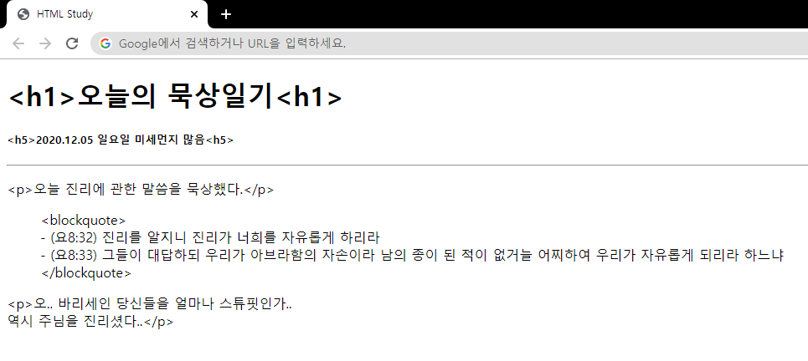
/// 텍스트 표현 – TEST!!

Slide 14
/// 텍스트 표현 – TEST 정답!!
<!--09.test.html-->
<!DOCTYPE html>
<html>
<head>
<title>HTML Study</title>
</head>
<body>
<h1>&#60;h1&#62;오늘의 묵상일기&#60;h1&#62;</h1>
<h5>&#60;h5&#62;2020.12.05 일요일 미세먼지 많음&#60;h5&#62;</h5>
<hr>
<p>&#60;p&#62;오늘 진리에 관한 말씀을 묵상했다.&#60;/p&#62;</p>
<blockquote cite="Bible John8:32-33">
&#60;blockquote&#62;<br>
- (요8:32) 진리를 알지니 진리가 너희를 자유롭게 하리라<br>
- (요8:33) 그들이 대답하되 우리가 아브라함의 자손이라 남의 종이 된 적이 없거늘 어찌하여 우리가 자유롭게 되리라 하느냐<br>
&#60;/blockquote&#62;
</blockquote>
<p>&#60;p&#62;오.. 바리세인 당신들을 얼마나 스튜핏인가..<br/>
역시 주님을 진리셨다..&#60;/p&#62;</p>
</body>
</html>

